Slide 1
現場改善プロジェクト報告
Seibi
点検のデジタル化からAIによる修理サポートまで
溶接ラインチーム

Slide 2
背景と課題
紙の点検表運用による3つの現場課題
📁 履歴の散逸
🔄 追跡の困難
📖 作業の非効率

Slide 3
解決策と取り組み
4つの主要機能で現場の課題を解決
1. 点検業務のデジタル化と履歴保存
2. レイアウトマップによる視覚管理
3. リアルタイムの状況共有とタスク管理
4. AI搭載の修理サポート機能

Slide 4
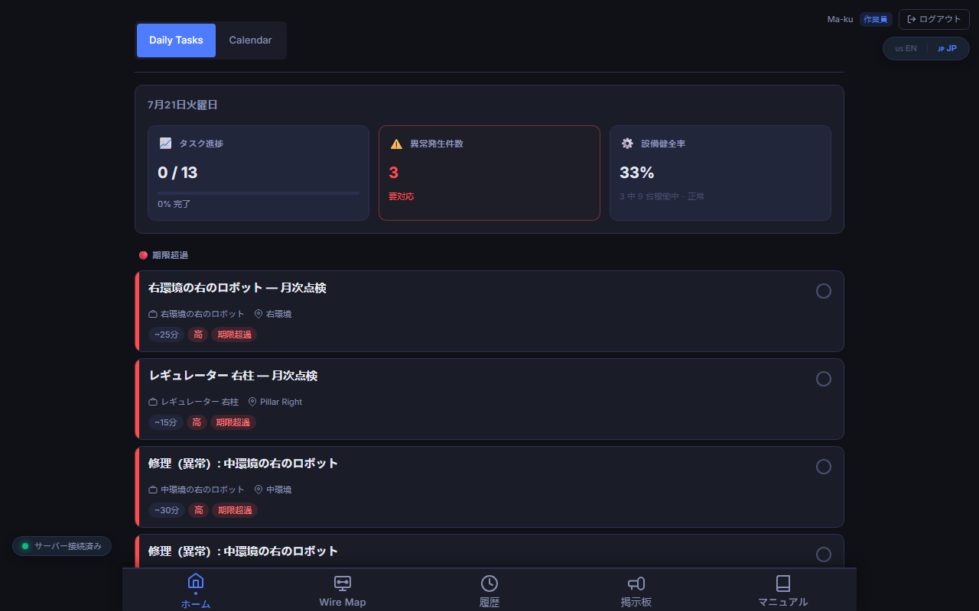
解決策：点検業務のデジタル化
モバイル端末でその場入力・ペーパーレス化
📱 現場でのモバイル入力
☁️ 検索可能な履歴の蓄積

Slide 5
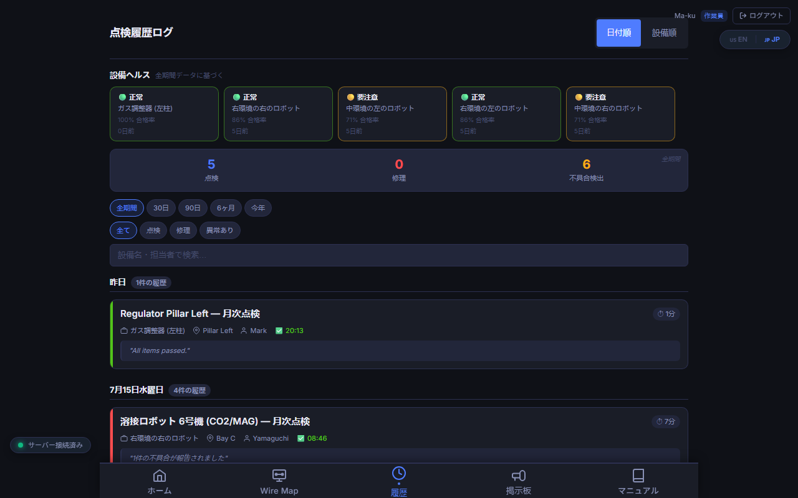
解決策：検索可能な履歴ログ
過去の不具合や修理記録を瞬時に検索
🔍 即座のキーワード検索
📊 再発トラブルの把握

Slide 6
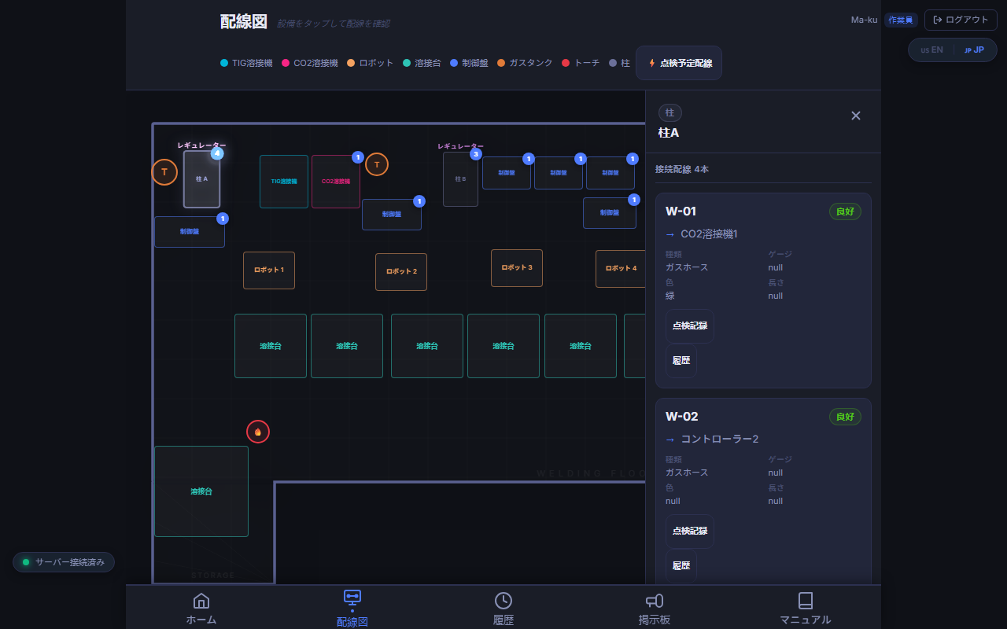
解決策：レイアウトマップによる視覚管理
平面図上で設備配置と配線ルートを直感的に把握
🗺️ インタラクティブマップ
🔌 配線ルートの可視化

Slide 7
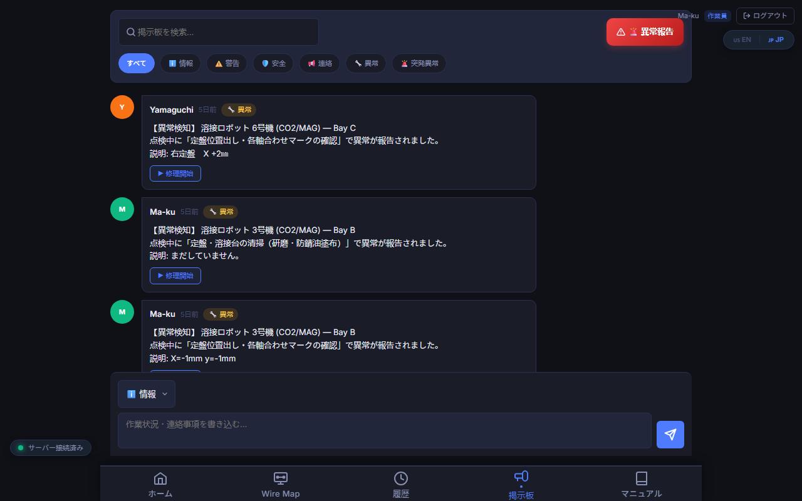
解決策：状況共有と管理
自動タスク登録とLINE WORKS通知で連絡漏れを防止
🔔 自動タスク化＆通知
🔄 全デバイス同期

Slide 8
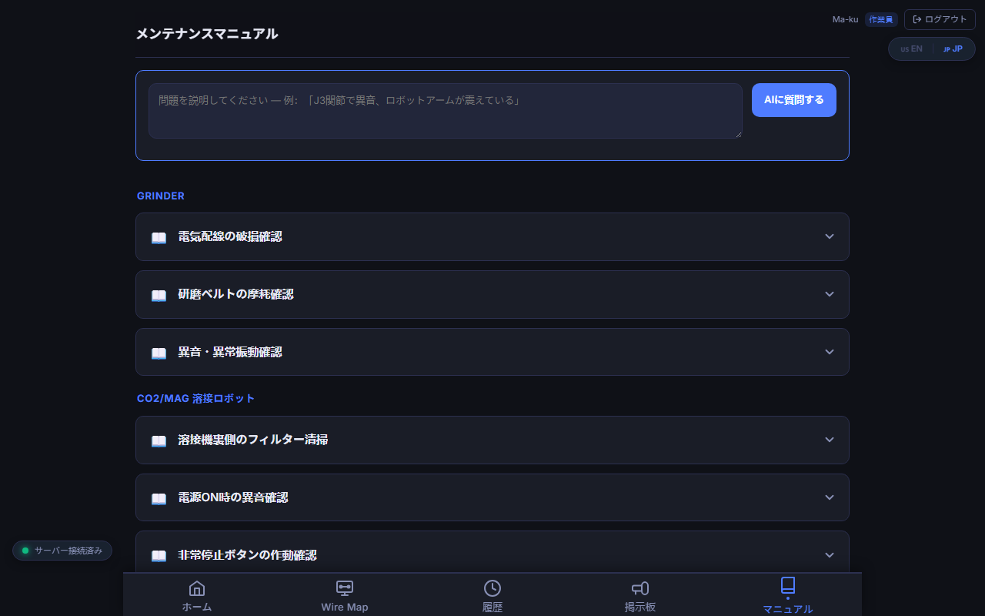
解決策：AI修理サポート
現場ですぐに頼れるAIアドバイザー機能
🤖 普段の言葉で質問応答
📄 明確な引用元ページ提示

Slide 9
成果と今後の展望
さらなる現場改善に向けた3つのステップ
1. データ主導の予防保全
2. AI対応マニュアルの拡大
3. 使うほど賢くなるAI学習ループ

Slide 10
今後の展望：データ主導の保全
点検ログの傾向から故障を予測し未然防止
溶接機 状態モニター（過去5ヶ月間）
🔴 ワイヤ送給のもたつき: 3回検出 [警告基準: 2回以上]
🟡 ワイヤの滑り: 2回検出 [注意基準: 1回以上]
🔧 推奨アクション: 点検記録より「もたつき」「滑り」の再発傾向を検知。金属粉による詰まりを防ぐため、次回段取り替え時にコンジットライナー交換を推奨します。
⚡ 溶接機ログの予兆検知
🛠️ 予測交換によるダウンタイムゼロ

Slide 11
今後の展望：AI機能の高度化
全設備のカバーとAI自律学習の確立
📚 AI対応マニュアルの拡大
🔄 使うほど賢くなるAI学習ループ
💡 まとめ
Seibi: 製造現場のダウンタイムをゼロにし、組織の保全力と稼働率を最大化するソリューション

Slide 12
ご清聴ありがとうございました
設備管理システム — Seibi

